Slide 1


家計管理

Slide 2


個人ワークシート
一人暮らしをするとしたら、
毎月いくらくらいのお金が
かかると思いますか？

Slide 3


一人暮らしにかかる費用
一人暮らしには具体的にどんなお金が必要でしょうか。

Slide 4

一人暮らしにかかる費用の例
住居費 | 家賃など住居に必要なお金
水道光熱費 | 電気・水道・ガスの利用料金
通信費 | 電話やインターネットなどの利用料金
食費 | 飲食に必要なお金
交通費 | 移動するのに必要なお金
被服費 | 洋服など服装に必要なお金
教養娯楽費 | 学習や娯楽などに必要なお金
預貯金 | 使わずに貯金しておくお金
そのほか | 冠婚葬祭や医療などに必要なお金

Slide 5



家計管理
今から家計管理アドバイザーとして
ある依頼者の「一人暮らしのオーダー」に沿って、プランを考えてもらいます。

Slide 6

一人暮らしオーダーシート
「愛犬と起業を目指す社会人」
名前 | すずき いくこ | 性別 | 女 | 年齢 | 25歳
特徴 | 都心の広告関連企業で働く社会人2年目。仕事や職場にも慣れきて、これからもバリバリ働きたい。将来はペット関係での起業を計画していて、そのための貯金や人脈作り、勉強に励みたい。また、日々の癒やしのために、一人暮らしに実家の愛犬を連れていきたい。
オーダー | 【住居費】通勤が楽な駅近物件で、犬と一緒に過ごしたい。 【水道光熱費】留守の間でも犬のために冷暖房が必要。 【通信費】ネットで情報収集や企画のネタを探している。 【食費】食事は人脈作りも兼ねて、色々な人と外食が多い。 【交通費】犬と出かけるために、できれば車を持ちたい。 【被服費】仕事ではブランドの服でお客様に好印象を与えたい。 【教養娯楽費】ビジネススクール（月3万円）に毎週1回通って起業の勉強をしたい。 【貯金】将来の起業のためにたくさん貯金したい。

Slide 7
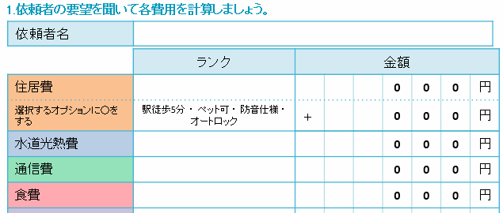
個人ワークシート
依頼者の要望を聞いて各項目の金額を決定し、合計を計算しよう。
B
５ ０
１ ０
Ａ
１ ３

Slide 8
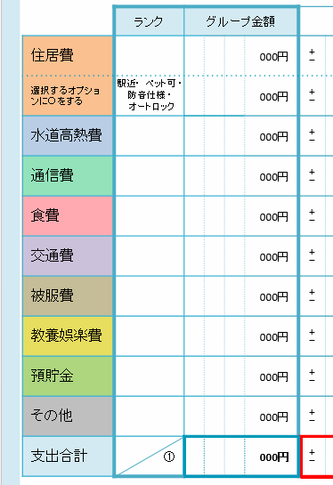



グループワークシート
グループで相談して、
各項目の金額を決定し、合計を計算しよう。
B
５ ０
１ ０
A
１ ３

Slide 9
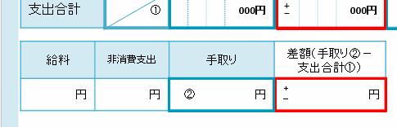
依頼者の収入状況
すずき いくこ
給料 | 仕事などをして得た収入 | 22万円
非消費支出 | 税金や年金など公的に必要な支出 | 4万5千円
手取り | 給料から非消費支出を引いたお金 | 17万5千円

Slide 10
非消費支出とは？
税金（所得税など）や
社会保険料（年金、健康保険など）など、
消費を目的としない支出を
非消費支出という。

Slide 11
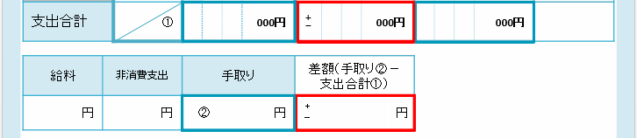
グループワークシート
②手取り と ①オーダーから考えた支出合計の差額を計算して、記入しよう。
2 6 6
22万
4万5千
17万5千
9万1千

Slide 12

考えてみよう
この人は無事生活
できそうでしょうか？

Slide 13

グループワークシート
このままでは、収入の範囲で生活ができません！
家計管理アドバイザーとして、夢や目標を大切にしながら生活できる
家計プランを考えよう。

Slide 14
グループワークシート
依頼者が大切にしたいことを考えて、どの項目で調整するか検討しよう。
何を大切にする？
何を削る？

Slide 15
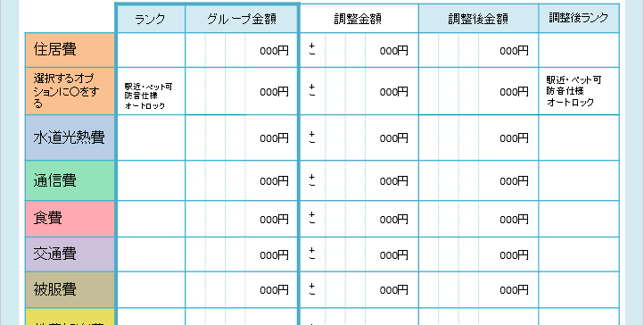
グループワークシート
項目を決めたら、具体的な調整金額をワークシートに
記入して、計算しよう。
B
5 0
2 0
A
1 3
4
A
1 3
B
4 0
7
C
1 0

Slide 16
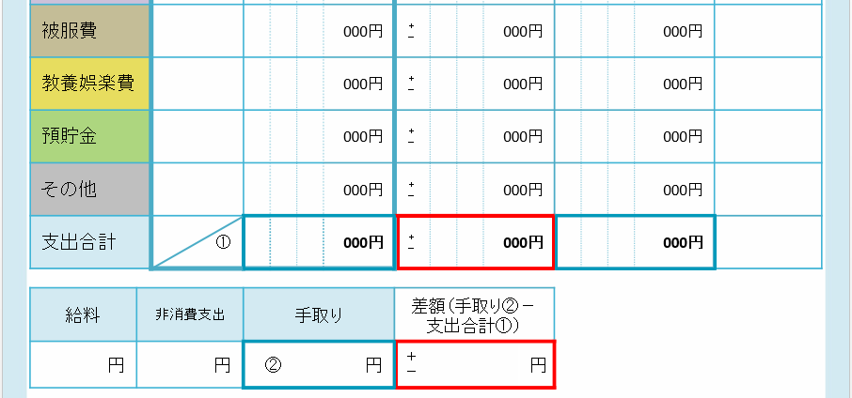
グループワークシート
「調整金額」の合計と「差額」を比較して、「手取り」の範囲で収まっているか確認しよう。
B
3 0
A
4 0
2 0
B
2 0
A
2 0
2 6 6
9 5
③
22万
4万5千
17万5千
9万1千

Slide 17
グループワークシート
「調整後金額」と「調整後ランク」を記入して、｢調整後金額」の合計を計算しよう。
B
3 0
3 0
B
A
4 0
2 0
2 0
C
B
2 0
2 0
B
A
2 0
2 0
A
2 6 6
9 5
1 7 1
④
22万
4万5千
17万5千
9万1千

Slide 18
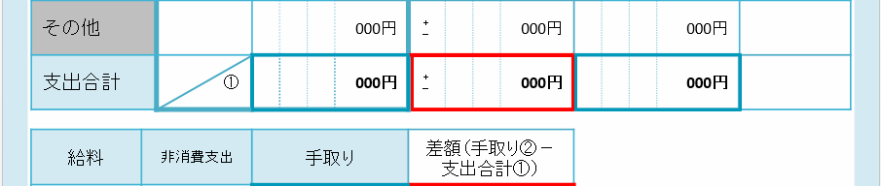
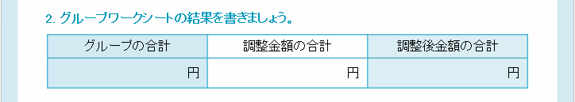
個人ワークシート
グループワークシートの支出合計を個人ワークシートに記入しよう。
2 6 6
9 5
1 7 1
26万6千
9万5千
17万1千

Slide 19
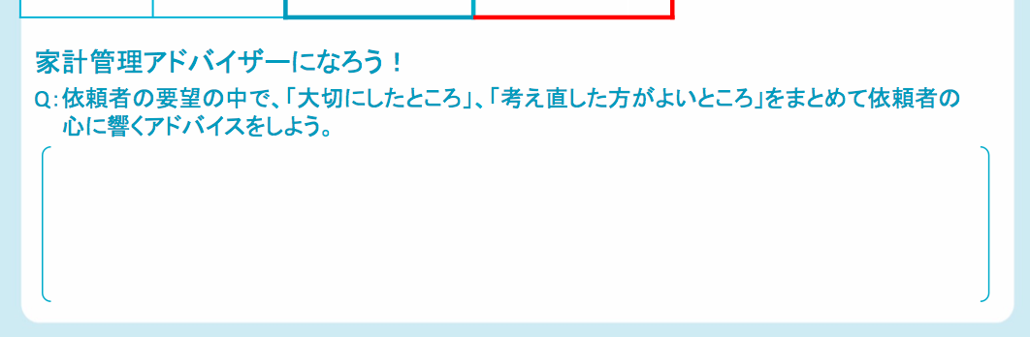
グループワークシート
依頼者の要望の中で、
  ①大切にしたところ
  ②考え直した方がよいところ
をまとめて、家計管理アドバイザーとして、
依頼者の心に響くアドバイスをしよう。

Slide 20
シェアリング
①調整前後の支出合計
②アドバイス
を発表しよう。

Slide 21
依頼者のプロフィール
「愛犬と起業を目指す社会人」
名前 | すずき いくこ | 性別 | 女 |  | 年齢 | 25歳
特徴 | 都心の広告関連企業で働く社会人2年目。仕事や職場にも慣れきて、これからもバリバリ働きたい。将来はペット関係での起業を計画していて、そのための貯金や人脈作り、勉強に励みたい。また、日々の癒やしのために、一人暮らしに実家の愛犬を連れていきたい。
要望コメント | 【住居費】通勤が楽な駅近物件で、犬と一緒に過ごしたい。 【水道光熱費】留守の間でも犬のために冷暖房が必要。 【通信費】ネットで情報収集や企画のネタを探している。 【食費】食事は人脈作りも兼ねて、色々な人と外食が多い。 【交通費】犬と出かけるために、できれば車を持ちたい。 【被服費】仕事ではブランドの服でお客様に好印象を与えたい。 【教養娯楽費】ビジネススクール（月3万）に毎週1回通って起業の勉強をしたい。 【貯金】将来の起業のためにたくさん貯金したい。
給料 | 非消費支出 |  |  | 手取り
22万円 | 4万5千円 |  |  | 17万5千円

Slide 22
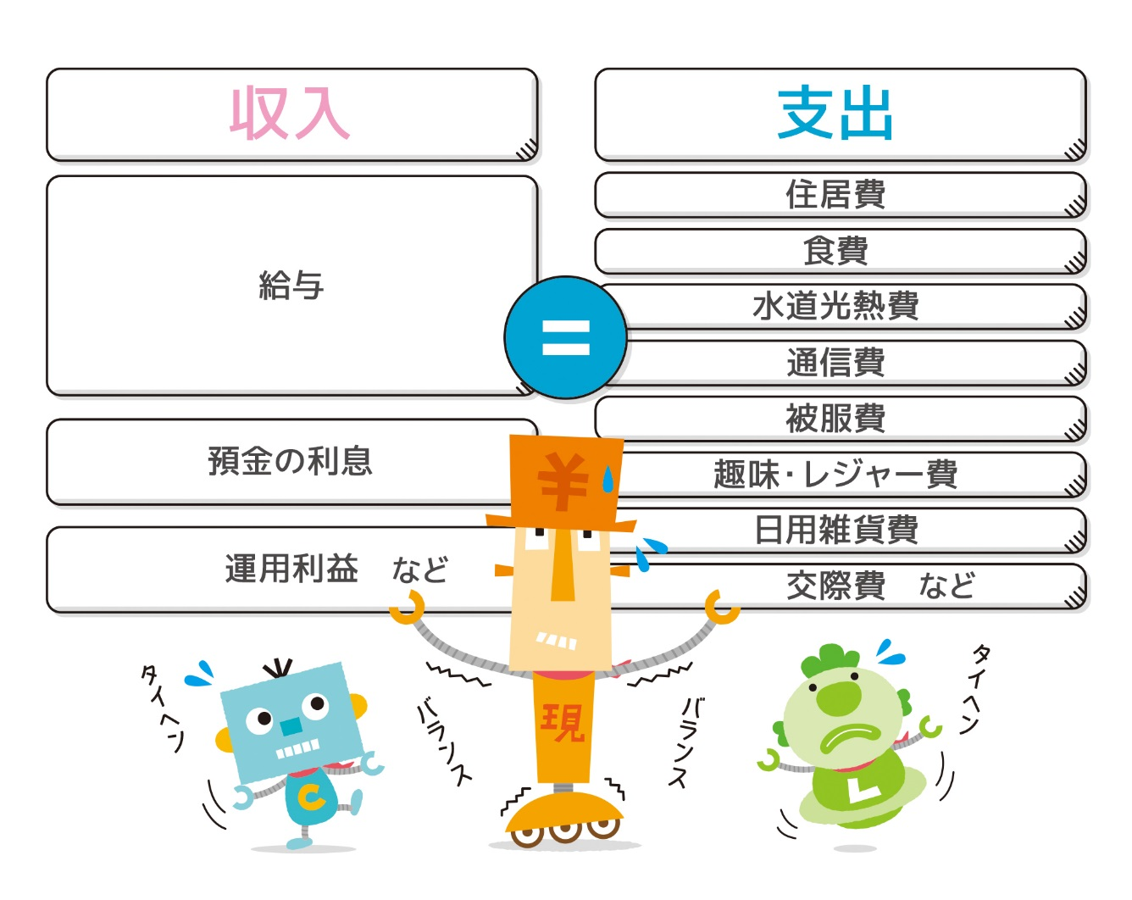
家計とは
家計は、収入（入ってくるお金）と
支出（出ていくお金）から成り立っています。

Slide 23
家計管理の必要性
家計管理によって、無駄遣いを減らし、お金の使い方を見直すことができ、
家計に余裕が生まれやすくなります。

Slide 24
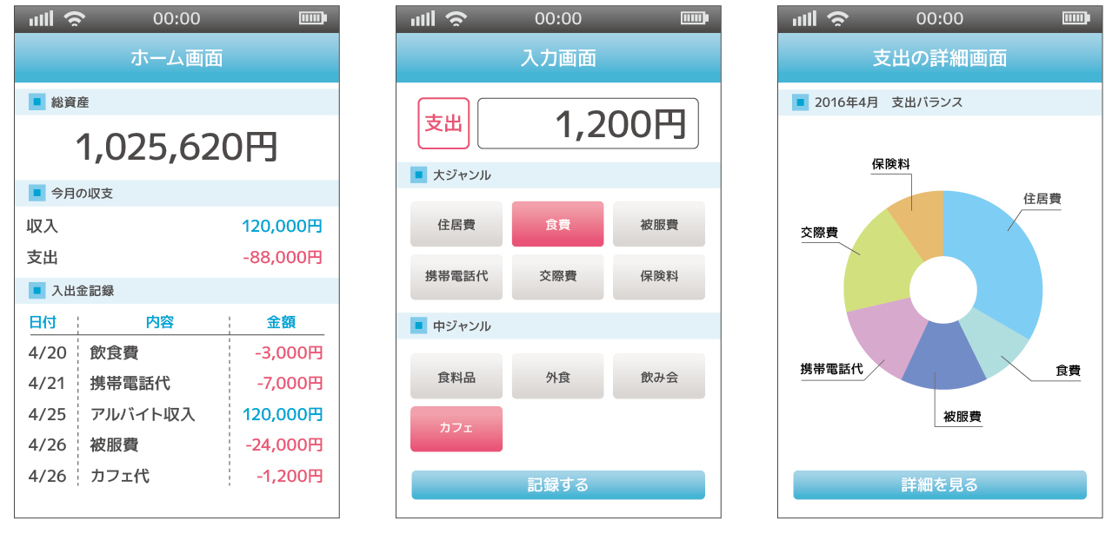

収入と支出のバランスを整え管理する
たとえば、家計簿アプリなどを使うと家計管理を日常的に実践しやすくなります。
スマートフォンの家計簿アプリには、
金額や内容を入力すれば、自動的に収支額が算出されたり、
グラフで表示されたりといった便利な機能があります。

Slide 25

家計管理で重要なこと
「自分にとって大切なことは何か」を主体的に考え、
収入の範囲でメリハリのある支出を実行していくこと。

Slide 26
おわりに
個人ワークシートに
今日の授業の
感想を書こう。

Slide 27



オプション資料
ワーク用 オプション事例 ３名

Slide 28
一人暮らしオーダーシート
※オプション
「将来は世界へ羽ばたきたい大学生」
名前 | やまだ はなこ | 性別 | 女 | 年齢 | 19歳
特徴 | 大学２年生、テニスサークルに所属。月に2回はサークルのイベントがある。学外の友達との交遊も多く、流行に敏感。夜は将来海外で仕事をするという夢のために、英会話学校に通学中。大学近くの雑貨屋でのアルバイト代と、奨学金、実家からの仕送りが主な収入源の予定。
オーダー | 【住居費】いろいろなところに行ける駅近の安全な物件がいい。 【水道光熱費】普通に不自由なく生活したい。 【通信費】アプリも使いたいからスマホがいい。 【食費】平日の夜や休日とかはカフェで過ごしたりしたい。 【交通費】家にいるより、外に出かけている方が好き。 【被服費】おしゃれにもこだわりたい。 【教養娯楽費】英会話学校は月4回で2万円のクラス。 【貯金】将来に向けて貯金もしたい。

Slide 29
一人暮らしオーダーシート
※オプション
「ライブとWEBがステージなアーティストの卵」
名前 | さとう いちろう | 性別 | 男 | 年齢 | 19歳
特徴 | プロミュージシャンを目指して活動中。音楽関係の専門学校に通っている。ライブ活動も積極的に実施し、楽曲などのネット配信も行っている。主な収入はアルバイトで得つつ、奨学金と実家からの仕送りも予定。普段は、インドアで過ごすことが多い。
オーダー | 【住居費】バンド仲間が集まれて楽器もおける防音の部屋がいい。 【水道光熱費】楽曲制作などで常に電気は使っている。 【通信費】ネットもたくさん使うのでスマホだけじゃ物足りない。 【食費】いろいろと忙しく外で済ますことが多い。 【交通費】ライブ活動のために交通費は多めに必要。車もあるといい。 【被服費】ファッションも大切な表現の１つ。 【教養娯楽費】月2回のライブ活動に2万円が必要。 【貯金】楽器購入に備えて貯金は常に多めにしておきたい。

Slide 30
一人暮らしオーダーシート
※オプション
「夢は次世代モーターサイクルエンジニア」
名前 | かとう たろう | 性別 | 男 | 年齢 | 23歳
特徴 | ガソリンスタンドとコンビニでアルバイトをかけ持ちしているフリーター。オートバイが好きで、乗るのはもちろんのこと、メンテナンスなどにも熱心。将来はモータースポーツ関係での就職を目指している。そのための人脈作りも大切にしている。
オーダー | 【住居費】オートバイのパーツなどを置く場所はほしい。 【水道光熱費】あまり家にはいない。 【通信費】情報収集やナビにもなるのでスマホが必要。 【食費】食事はバイトが忙しいので、手軽に外食ですませたい。 【交通費】オートバイは体の一部。 【被服費】最近、彼女ができたので服にも気を使いたい。 【教養娯楽費】月6回はサーキットへ遠出をしてレース観戦と人脈作り。1回行くと5千円かかる。 【貯金】まだフリーターなので貯金は多めにしておきたい。

Slide 31
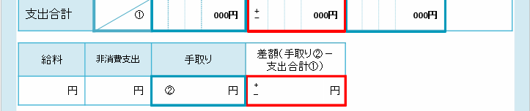
依頼者の収入状況
※オプション
やまだ はなこ
給料 | 仕事などをして得た収入 | 14万5千円
非消費支出 | 税金や年金など公的に必要な支出 | 5千円
手取り | 給料から非消費支出を引いたお金 | 14万円

Slide 32
依頼者の収入状況
※オプション
さとう いちろう
給料 | 仕事などをして得た収入 | 13万円
非消費支出 | 税金や年金など公的に必要な支出 | 5千円
手取り | 給料から非消費支出を引いたお金 | 12万5千円

Slide 33
依頼者の収入状況
※オプション
かとう たろう
給料 | 仕事などをして得た収入 | 18万円
非消費支出 | 税金や年金など公的に必要な支出 | 2万5千円
手取り | 給料から非消費支出を引いたお金 | 15万5千円

Slide 34
依頼者のプロフィール
※オプション
「将来は世界へ羽ばたきたい大学生」
名前 | やまだ はなこ |  | 性別 | 女 |  | 年齢 | 19歳
特徴 | 大学２年生、テニスサークルに所属。月に2回はサークルのイベントがある。学外の友達との交遊も多く、流行に敏感。夜は将来海外で仕事をするという夢のために、英会話学校に通学中。大学近くの雑貨屋でのアルバイト代と、奨学金、実家からの仕送りが主な収入源の予定。
要望コメント | 【住居費】いろいろなところに行ける駅近の安全な物件がいい。 【水道光熱費】普通に不自由なく生活したい。 【通信費】アプリも使いたいからスマホがいい。 【食費】平日の夜や休日とかはカフェで過ごしたりしたい。 【交通費】家にいるより、外に出かけている方が好き。 【被服費】おしゃれにもこだわりたい。 【教養娯楽費】英会話学校は月4回で2万円のクラス。 【貯金】将来に向けて貯金もしたい。
給料 |  | 非消費支出 |  |  | 手取り
14万5千円 |  | 5千円 |  |  | 14万円

Slide 35
依頼者のプロフィール
※オプション
「ライブとWEBがステージなアーティストの卵」
名前 | さとう いちろう |  | 性別 | 男 |  | 年齢 | 19歳
特徴 | プロミュージシャンを目指して活動中。音楽関係の専門学校に通っている。ライブ活動も積極的に実施し、楽曲などのネット配信も行っている。主な収入はアルバイトで得つつ、奨学金と実家からの仕送りも予定。普段は、インドアで過ごすことが多い。
要望コメント | 【住居費】バンド仲間が集まれて楽器もおける防音の部屋がいい。 【水道光熱費】楽曲制作などで常に電気は使っている。 【通信費】ネットもたくさん使うのでスマホだけじゃ物足りない。 【食費】いろいろと忙しく外で済ますことが多い。 【交通費】ライブ活動のために交通費は多めに必要。車があるといい。 【被服費】ファッションも大切な表現の１つ。 【教養娯楽費】月2回のライブ活動に2万円が必要。 【貯金】楽器購入に備えて貯金は常に多めにしておきたい。
給料 |  | 非消費支出 |  |  | 手取り
13万円 |  | 5千円 |  |  | 12万5千円

Slide 36
依頼者のプロフィール
※オプション
「夢は次世代モーターサイクルエンジニア」
名前 | かとう たろう | 性別 | 男 |  | 年齢 | 23歳
特徴 | ガソリンスタンドとコンビニでアルバイトをかけ持ちしているフリーター。オートバイが好きで、乗るのはもちろんのこと、メンテナンスなどにも熱心。将来はモータースポーツ関係での就職を目指している。そのための人脈作りも大切にしている。
要望コメント | 【住居費】オートバイのパーツなどを置く場所はほしい。 【水道光熱費】あまり家にはいない。 【通信費】情報収集やナビにもなるのでスマホが必要。 【食費】食事はバイトが忙しいので、手軽に外食ですませたい。 【交通費】オートバイは体の一部。 【被服費】最近、彼女ができたので服にも気を使いたい。 【教養娯楽費】月6回はサーキットへ遠出をしてレース観戦と人脈作り。1回行くと5千円かかる。 【貯金】まだフリーターなので貯金は多めにしておきたい。
給料 | 非消費支出 |  |  | 手取り
18万円 | 2万5千円 |  |  | 15万5千円

